Slide 1
HEMOCHROMATOSE GENETIQUE
Dr Caroline JACQUART - de KERGUENEC
www.ferif-parcourshemochromatose.fr

Slide 2
HEMOCHROMATOSE GENETIQUE
Maladie héréditaire la plus fréquente dans le Nord de l’Europe:
-3/1000 en Europe
-5/1000 en Bretagne
-10/1000 en Irlande
En France: 1/300 environ
Maladie autosomique récessive

Slide 3
Hémochromatose génétique
Mutation du gène HFE, responsable de la sécrétion d’une protéine qui intervient dans la régulation de l’absorption digestive du fer
(par fixation à un récepteur de la transferrine Tf-R en un complexe b2 microglobuline-protéine HFE au pôle basal de l’entérocyte)
Conséquence: hyperabsorption intestinale du fer tout au long de la vie et accumulation dans les organes cibles (foie, cœur, pancréas, articulations, peau, thyroide, hypophyse…)

Slide 4
Physiologie du fer
Un sujet normal possède 5 g de fer environ répartis entre:
- 4g dans l’hémoglobine des globules rouges
- 1g dans le foie (ferritine), les muscles (myoglobine)
Le transport plasmatique du fer est assuré par la transferrine.
Sur 15 à 20 mg de fer apportés par une alimentation normale, 1 à 2 mg sont absorbés quotidiennement et 1 à 2mg sont éliminés.

Slide 5
Physiologie du fer
Cycle du fer dans l’organisme
UTILISATION
ABSORPTION
Moelle érythroblastique
Fer
Hémoglobine
Entérocyte
1mg
TRANSFERRINE
ELIMINATION: pertes urinaires,digestives, cutanées
Plasma
FERRITINE
1mg
Foie
STOCKAGE

Slide 6
HEMOCHROMATOSE GENETIQUE
Le diagnostic doit être évoqué chez un homme jeune (20-30 ans) ou une femme jeune (25-35 ans) qui présente:
une fatigue chronique
des problèmes sexuels (troubles de l’érection, perte de la libido, arrêt des règles)
des douleurs articulaires
un essoufflement à l’effort minime
des troubles du rythme cardiaque
une élévation des transaminases

Slide 7
HEMOCHROMATOSE GENETIQUE
Mais souvent le diagnostic est trop tardif… vers 50- 70ans devant:
Des rhumatismes sévères et invalidants
Une insuffisance cardiaque (15%)
Un diabète (40 à 60%)
Une cirrhose
Une tumeur du foie
Une mélanodermie (90%)

Slide 8
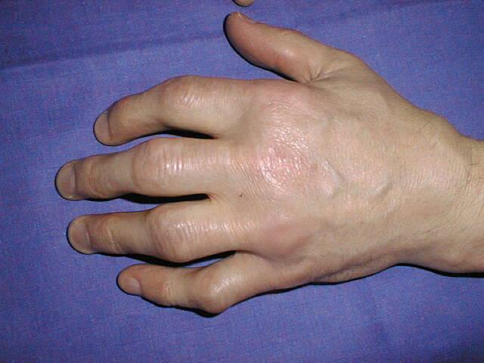

Slide 9
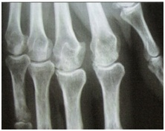

Slide 10
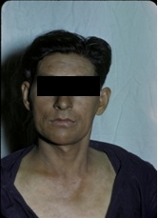

Slide 11
HEMOCHROMATOSE GENETIQUE
En France, 80 à 90% des sujets atteints sont:
Homozygotes pour la mutation C282Y sur le chromosome 6 (C282Y/C282Y): Hémochromatose HFE1
Parmi les autres malades:
-Hétérozygote composite (C282Y/H63D)
-Hétérozygote C282Y, Hétérozygote H63D et Homozygote H63D ne sont pas associés à une surcharge en fer …sauf si co-facteurs associés: Hépatite C, problèmes métaboliques…

Slide 12
Notes:
Lien étroit homozygotie C282Y et hémochromatose en Europe

Slide 13
Notes:
Mais aussi de par le monde (NB existe uniquement chez les blancs)

Slide 14
D’où vient ce gène?
Il est probablement de source celtique.

Slide 16
HEMOCHROMATOSE GENETIQUE
D’autres formes génétiques plus rares:
- HFE2: Hémochromatose juvénile (gène sur le chromosome 1):forme précoce à complications cardiaques et endocriniennes majeures
HFE3: tableau classique décrit chez des Siciliens (gène TfR2)
HFE4: transmission dominante (gène SLC11A3 codant pour la ferroportine
HFE5: transmission dominante(gène H de la ferritine) décrite au Japon

Slide 17
HEMOCHROMATOSE GENETIQUE
La transmission autosomique récessive:
Le statut du conjoint permet de prévoir celui des enfants.
L’homozygotie C282Y signe la maladie.
L’hétérozygotie est facteur de transmission mais n’engendre aucune manifestation clinique.

Slide 18
HEMOCHROMATOSE GENETIQUE
Gène normal
Gène muté C282Y
Père
Mère
Père
Mère
Enfants
Enfants
Hétérozygotes 2/4
Homozygotes 2/4
Sains 1/4
Hétérozygotes 2/4
Homozygotes 1/4
Enfants
Enfants
Sains 2/4
Hétérozygotes 2/4
Sains 4/4

Slide 19
HEMOCHROMATOSE GENETIQUE
ENQUETE FAMILIALE
Effectuer le dépistage chez les frères et sœurs, les parents, les enfants, selon l’âge du sujet atteint en effectuant:
Coefficient de saturation de la transferrine
Ferritine
S’ils sont anormaux: recherche génétique de la mutation HFE

Slide 20
Bilan devant une hémochromatose
Bilan hépatique : biologique (ASAT, ALAT, GammaGT, Phosphatases alcalines, Bilirubine), morphologique (échographie et IRM) et parfois histologique.
Bilan cardiologique: consultation de cardiologie, Electrocardiogramme, +/- Echographie cardiaque.
Bilan de diabète: glycémie a jeun
Bilan rhumatologique: radiographies, ostéodensitométrie…
Autres selon symptômes…

Slide 21
Marqueurs biologiques du fer
La ferritine : bon marqueur du stock de fer
Mais attention à son élévation en cas de cytolyse hépatique, inflammation au cours d’infections ou de cancer, insuffisance rénale, hémolyse et éthylisme.
Des marqueurs biologiques de l’inflammation sont indispensables pour l’interpréter (CRP,V.S, fibrinogène…).
Taux normal:
15 à 150 µg/l chez la femme avant ménopause
30 à 300 µg/l chez l’homme ou la femme non réglée

Slide 22
Evaluer la surcharge en fer
Le fer sérique :
Il ne définit pas une surcharge ferrique.
Mais il est augmenté dans l’hémochromatose car du fait d’une augmentation de l’absorption, beaucoup de fer circule dans le sang.

Slide 23
Evaluer la surcharge en fer
Le coefficient de saturation de la transferrine:
Il traduit le degré de saturation en fer de la protéine transporteuse du fer plasmatique (la transferrine).
Taux normal: 20 à 40%
Dans l’hémochromatose génétique: toujours supérieur à 45%.
Dans les autres causes: il est généralement inférieur à 40%.
En pratique, il est utile de demander:
la ferritinémie et le coefficient de saturation de la transferrine.

Slide 24
Evaluer la surcharge en fer
L’IRM hépatique:
Elle permet une quantification non invasive, précise, de l’excès hépatique en fer grâce à une machine calibrée à cet effet (CHF en µmol/g)
La surcharge en fer hépatique est responsable d’un hyposignal en T2 par rapport au muscle paravertébral.
(Le foie est noir/le muscle est blanc)
La norme est < à 36µmol/g.
Faible surcharge en fer <100µmol/g
Moyenne surcharge: de 100 à 200µmol/g
Forte surcharge >200µmol/g
Un rapport de 0,2 correspond à une surcharge de 180µmol/g de foie (majeure).

Slide 25
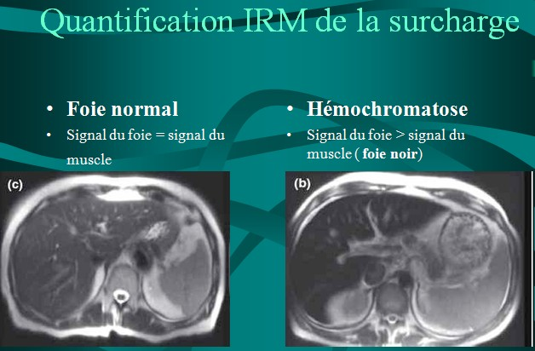

Slide 26
Apprécier la morphologie du foie
Elle permet aussi d’étudier la morphologie hépatique (dysmorphie, ascite, perméabilité portale…).
Elle permet de mettre en évidence des nodules avec des critères classiques évocateurs de carcinome hépatocellulaire.

Slide 27
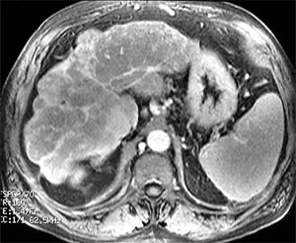

Slide 28
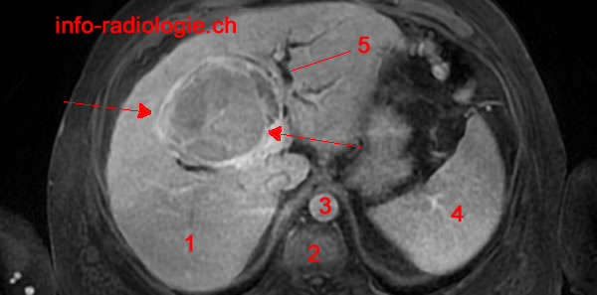

Slide 29
Apprécier la souplesse du foie
Fibroscan: méthode non invasive permettant de mesurer l’élasticité du foie en kPa
Evalue la présence ou non de fibrose: F0 à F4
F0: pas de fibrose;
F1: fibrose minime;
F2: fibrose moyenne;
F3: fibrose importante;
F4: cirrhose

Slide 30
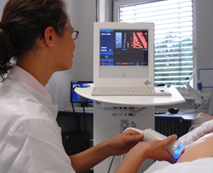

Slide 31
Apprécier la morphologie du foie
La ponction biopsie hépatique:
Son indication a diminué depuis la découverte du test génétique (recherche de la double mutation C282Y) et du calcul de la CHF par l’IRM (non invasive).
Elle permet de savoir si une fibrose ou même une cirrhose s’est développée.
Elle n’est plus indiquée si ces 3 critères sont associés: absence d’hépatomégalie, transaminases normales et ferritinémie inférieure à 1000µg/l.

Slide 32
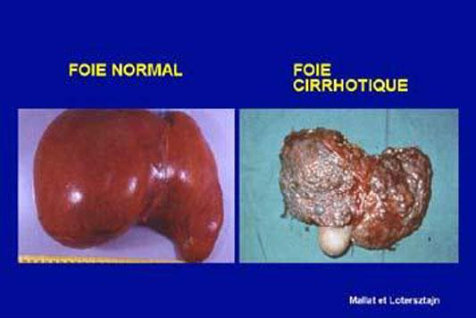

Slide 33
HEMOCHROMATOSE GENETIQUE
TRAITEMENT
Intérêt d’un régime pauvre en fer?
NON … Car plus de contraintes que de bénéfice …Mais quelques conseils:
Eviter l’alcool (1à 2 verres vin/jour en l’absence d’atteinte hépatique)
Ne pas consommer de suppléments vitaminiques en vitamine C. Séparer la consommation d’agrumes de 2-3heures/repas
Eventuellement boire du thé riche en tannins

Slide 34
HEMOCHROMATOSE GENETIQUE
Contenu des aliments en fer:
Fer héminique (le mieux absorbé) contenu dans:
Boudin noir (20 mg/100g), abats (foie, cœur, rognons), viande rouge (bœuf (4mg/100g), agneau, cheval, canard), jaune d’œuf, coquillages…
Fer non héminique contenu dans: germes de blé, pistache, soja, noix, noisettes, lentilles (2mg/100g), pois chiche, haricots secs, épinards…

Slide 35
HEMOCHROMATOSE GENETIQUE
TRAITEMENT: Saignées
Simple, peu coûteux, efficace
Deux phases de traitement:
1/Traitement d’attaque: éliminer la surcharge en fer
2/Traitement d’entretien: éviter la réaccumulation du fer

Slide 36
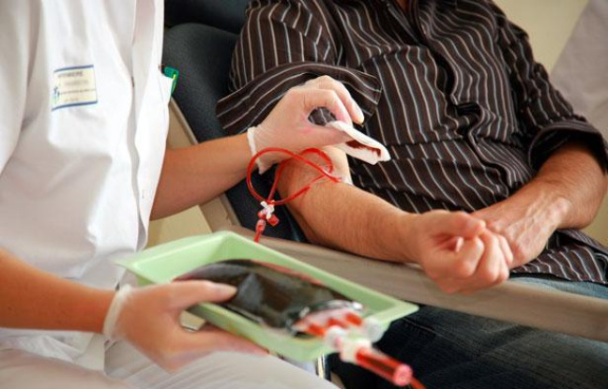

Slide 37
HEMOCHROMATOSE GENETIQUE
Traitement d’attaque:
Le volume est calculé en fonction du poids
(7 ml/kg)
Saignées de 300 à 500ml/semaine.
Faites non a jeun, avec une bonne hydratation.
Durée: jusqu’à obtention d’une ferritinémie à 50 ng/ml soit de 6 mois à 2 ans.
Bonne tolérance (parfois compensation)
Toujours efficace

Slide 38
HEMOCHROMATOSE GENETIQUE
Traitement d’entretien:
Saignée de 300 à 500 ml, 3 à 4 fois par an.
Objectif: maintenir une ferritinémie inférieure à 50ng/ml.
Durée: toute la vie

Slide 39
HEMOCHROMATOSE GENETIQUE
Résultats:
Offre une espérance de vie normale si le traitement est proposé tôt avant l’apparition des complications.
Améliore la fatigue, la mélanodermie, l’état du foie.
A peu d’effet sur les douleurs articulaires.
N’ a aucun effet sur le diabète, l’insuffisance cardiaque.

Slide 40
HEMOCHROMATOSE GENETIQUE
Où effectuer les saignées?
En ville: sur prescription médicale, effectué par un(e) infirmier(e). L’acte est côté AMI 5. Après que 5 saignées aies eu lieu en milieu hospitalier
Dans les sites d’EFS/centre de soin ou EFS associé à un centre de prise en charge des hémochromatoses (Avicenne, HEGP, Beaujon)
A l’hôpital: rarement effectués en soins externes et horaires parfois restreints pour des sujets souvent actifs.

Slide 41
HEMOCHROMATOSE GENETIQUE
CONCLUSION
L’hémochromatose génétique est une maladie familiale dont les manifestations peuvent mettre en jeu le pronostic vital en cas de diagnostic tardif!
L’ensemble de ces manifestations sont évitables par un traitement simple que sont les saignées.
Le dépistage doit être précoce, devant les symptômes évocateurs et chez la fratrie et les enfants des sujets atteints.

